Slide 1

HỌC VIỆN CÔNG NGHỆ BƯU CHÍNH VIỄN THÔNG
Khoa Công nghệ thông tin 1 • Báo cáo thực tập tốt nghiệp
TỰ ĐỘNG HÓA TRIỂN KHAI PHẦN MỀM
KẾT HỢP GIÁM SÁT TẬP TRUNG TRÊN NỀN TẢNG KUBERNETES
Học viên: Nguyễn Tiến Đạt — M25CQHT01-B
Mã học viên: B25CHHT009
GVHD: TS. Đặng Ngọc Hùng
Hà Nội, tháng 6 năm 2026
Notes:
Kính chào quý thầy cô và các bạn. Em là Nguyễn Tiến Đạt, em xin trình bày báo cáo thực tập tốt nghiệp với đề tài Tự động hóa triển khai phần mềm kết hợp giám sát tập trung trên nền tảng Kubernetes, dưới sự hướng dẫn của TS. Đặng Ngọc Hùng.

Slide 2
NỘI DUNG TRÌNH BÀY
Nội dung báo cáo
1
Bối cảnh & Bài toán
2
Mục tiêu & Phạm vi
Hiện trạng triển khai thủ công và các hạn chế
Định hướng và giới hạn của đề tài
3
Cơ sở lý thuyết
4
Thiết kế hệ thống
DevOps, CI/CD, GitOps, Kubernetes, DORA
Kiến trúc tổng thể và phân vùng bảo mật
5
Triển khai
6
Demo & Đánh giá
Chuỗi công cụ CI/CD, GitOps và giám sát
Kịch bản end-to-end, rollback và chỉ số DORA
Notes:
Bài trình bày gồm sáu phần: bối cảnh và bài toán, mục tiêu phạm vi, cơ sở lý thuyết, thiết kế hệ thống, quá trình triển khai, và cuối cùng là demo cùng kết quả đánh giá.

Slide 3
PHẦN 1 — TỔNG QUAN
Bối cảnh & Bài toán đặt ra
Hiện trạng: triển khai thủ công — lập trình viên push code, người vận hành đăng nhập máy chủ, pull code và chạy các bước triển khai bằng tay; log phân tán trên từng máy chủ.
Triển khai chậm, dễ sai
Rollback chậm
Khó truy vết sự cố
Nhiều bước thủ công, khó tái lập, khó kiểm toán
Khôi phục thủ công kéo dài gián đoạn, tăng MTTR
Log phân tán, thiếu metrics, phụ thuộc cá nhân
Thiếu kiểm soát chất lượng
Rủi ro an toàn quản trị
Không có build/test/quét bảo mật tự động
Nhiều người truy cập trực tiếp máy chủ sản xuất
Notes:
Quy trình hiện tại mang nặng tính thủ công, dẫn tới năm hạn chế chính: triển khai chậm dễ sai, rollback chậm, khó truy vết sự cố do log phân tán, thiếu kiểm soát chất lượng tự động và rủi ro an toàn quản trị khi nhiều người truy cập trực tiếp máy chủ.

Slide 4
PHẦN 1 — TỔNG QUAN
Mục tiêu & Phạm vi
MỤC TIÊU
PHẠM VI & GIỚI HẠN
Vận hành nền tảng CI/CD tự động trên Kubernetes theo mô hình GitOps với Argo CD
Phạm vi
Pipeline CI/CD hoàn chỉnh cho một ứng dụng dịch vụ, từ mã nguồn đến vận hành trên Kubernetes
Tích hợp kiểm soát chất lượng (SonarQube) và registry nội bộ Harbor (kèm Trivy)
Bao gồm
Kiểm soát chất lượng, quét bảo mật image, GitOps, giám sát tập trung, quản trị qua JUMP
Giám sát tập trung: log qua Kafka–ELK, metrics qua Prometheus–Grafana, thông báo Telegram
Giới hạn
Quản trị an toàn qua JUMP server; đánh giá hiệu quả theo nhóm chỉ số DORA
Tập trung nền tảng & quy trình; một số tính năng nâng cao (Vault, SSO, ký image) là hướng mở rộng
Notes:
Mục tiêu là xây dựng và vận hành nền tảng CI/CD tự động theo GitOps, tích hợp kiểm soát chất lượng, bảo mật image và giám sát tập trung, quản trị an toàn qua JUMP server, và đánh giá theo chỉ số DORA. Phạm vi tập trung vào nền tảng và quy trình cho một ứng dụng dịch vụ; các tính năng nâng cao là hướng phát triển.

Slide 5
PHẦN 2 — CƠ SỞ LÝ THUYẾT
Nền tảng công nghệ áp dụng
1
2
3
DevOps & CI/CD
Container & Kubernetes
GitOps & Argo CD
Tự động build–test–scan–deploy, rút ngắn lead time
Đóng gói bất biến, điều phối; quản lý cụm bằng Rancher
Git là nguồn sự thật; tự đồng bộ và tự phục hồi
4
5
6
Chất lượng & Registry
Quan sát hệ thống
Chỉ số DORA
SonarQube (quality gate); Harbor + Trivy quét lỗ hổng
Log: Kafka–ELK; Metrics: Prometheus–Grafana
Lead time, tần suất, MTTR, tỉ lệ lỗi thay đổi
Notes:
Đề tài vận dụng đồng bộ các công nghệ mã nguồn mở phổ biến: DevOps và CI/CD, container hóa với Kubernetes, GitOps với Argo CD, kiểm soát chất lượng và registry bảo mật, quan sát hệ thống với ELK và Prometheus–Grafana, và đo lường hiệu quả bằng nhóm chỉ số DORA.

Slide 6
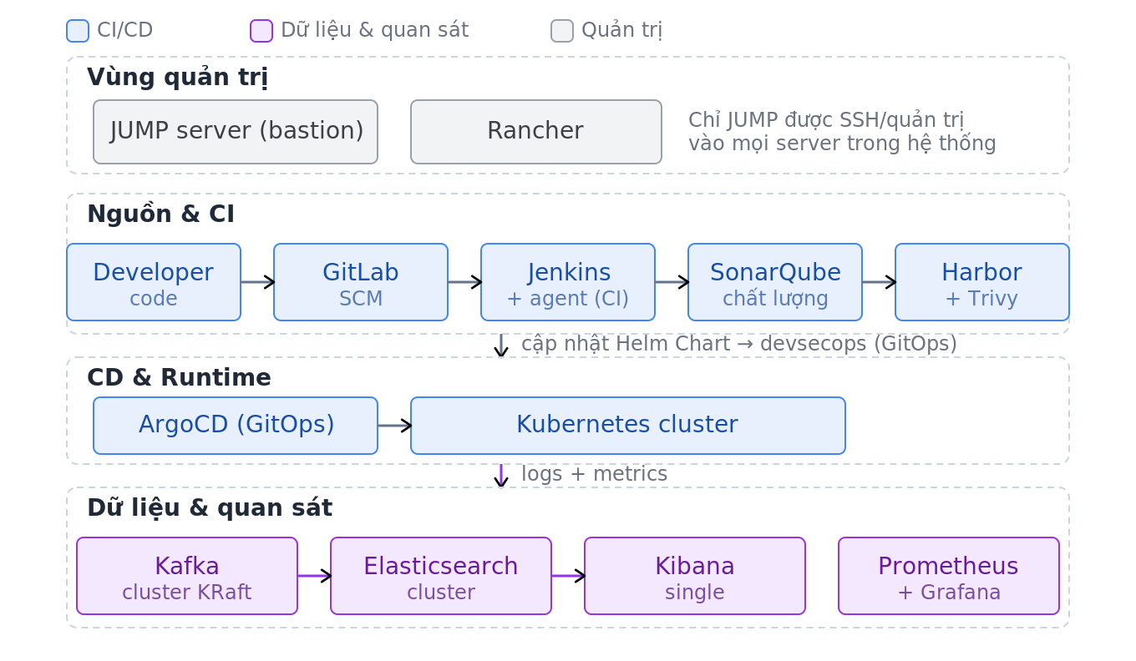
PHẦN 3 — THIẾT KẾ HỆ THỐNG
Kiến trúc tổng thể
Phân vùng chức năng: quản trị • nguồn & CI • vận hành (K8s + Argo CD) • quan sát
Hình 3.1. Mô hình kiến trúc triển khai hệ thống CI/CD
Notes:
Hệ thống được phân thành các vùng chức năng: vùng quản trị với JUMP server và Rancher; vùng nguồn và CI gồm GitLab, Jenkins, SonarQube, Harbor; vùng vận hành là cụm Kubernetes với Argo CD; và vùng quan sát gồm Kafka–ELK và Prometheus–Grafana. Luồng đi từ đánh tag trên GitLab, qua Jenkins, tới Argo CD đồng bộ lên Kubernetes.

Slide 7
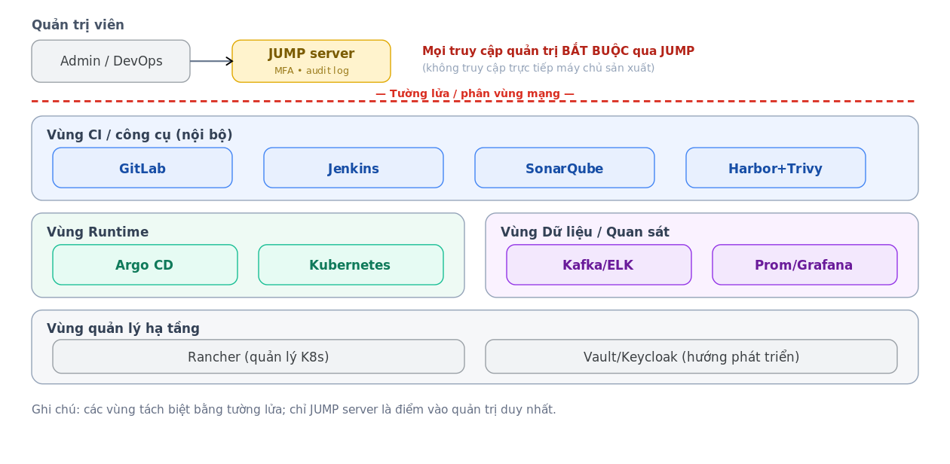
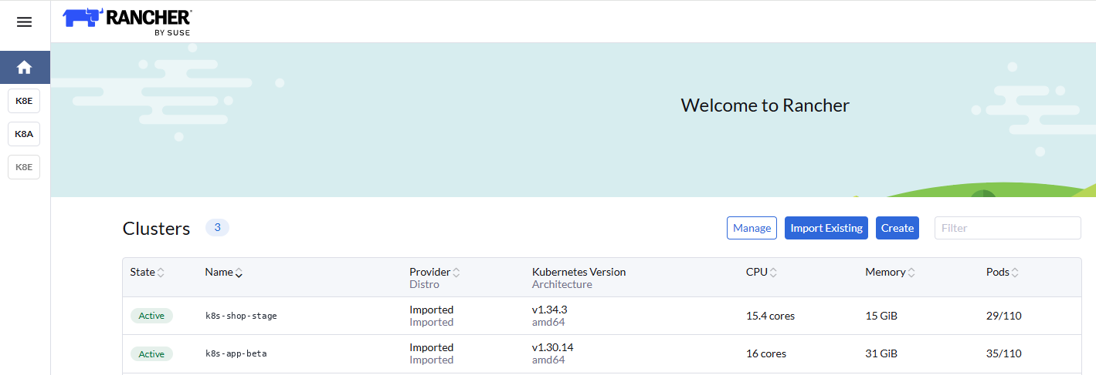
PHẦN 3 — THIẾT KẾ HỆ THỐNG
Phân vùng bảo mật & Quản lý cụm với Rancher
Quản lý tập trung các cụm Kubernetes trên Rancher
Nguyên tắc bảo mật theo lớp
Mọi truy cập quản trị bắt buộc qua JUMP (có ghi log); tường lửa chặn mặc định; TLS nội bộ; least-privilege & RBAC.
Sơ đồ phân vùng bảo mật và đường truy cập quản trị qua JUMP
Notes:
Hệ thống phân tách thành các vùng mạng ngăn cách bằng tường lửa. Quản trị viên không truy cập trực tiếp máy chủ sản xuất mà bắt buộc đi qua JUMP server — mọi phiên đều được ghi log phục vụ kiểm toán. Đây là mô hình bastion theo nguyên tắc bảo mật theo lớp và least-privilege.

Slide 8
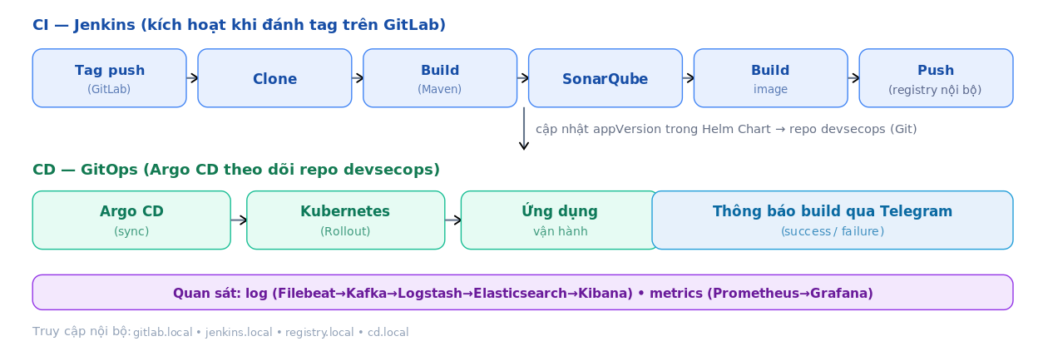
PHẦN 3 — THIẾT KẾ HỆ THỐNG
Luồng CI/CD kết hợp GitOps
Đánh tag → Jenkins CI → cập nhật Helm Chart → Argo CD đồng bộ → thông báo Telegram
Hình 2.1. Pipeline CI/CD kết hợp GitOps áp dụng tại đơn vị
Notes:
Luồng hoạt động: lập trình viên đánh tag trên GitLab kích hoạt webhook chạy Jenkins. Jenkins thực hiện clone, build Maven, phân tích SonarQube, build và push image lên Harbor (tự quét Trivy), rồi cập nhật appVersion trong Helm Chart ở kho devsecops. Argo CD phát hiện thay đổi và đồng bộ lên Kubernetes. Kết thúc gửi thông báo qua Telegram.

Slide 9
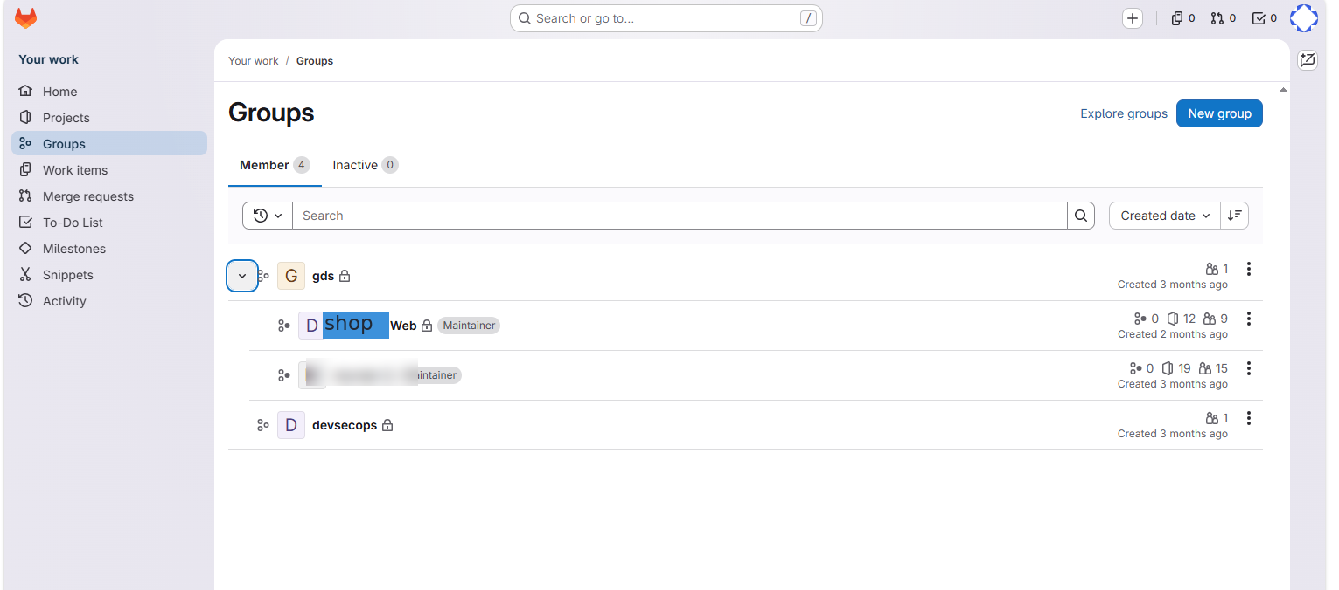
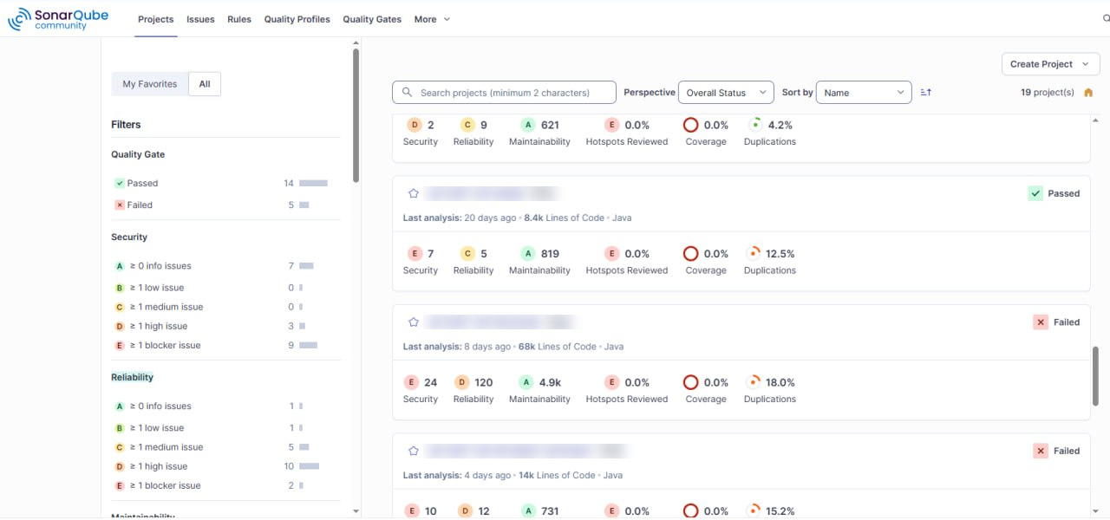
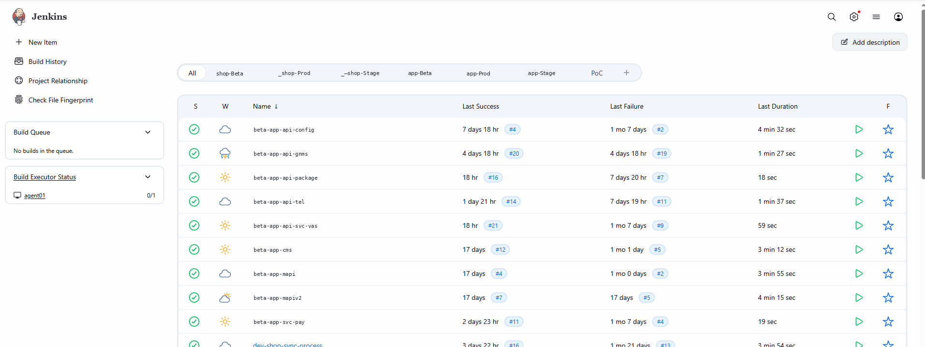
PHẦN 4 — TRIỂN KHAI
Tích hợp liên tục: GitLab • Jenkins • SonarQube
Tổ chức nhóm dự án (Groups) trên GitLab
Danh sách pipeline đa dự án trên Jenkins
Cổng chất lượng các dự án trên SonarQube
GitLab quản lý mã nguồn & webhook (tag push) → Jenkins chạy CI (Pipeline as Code, đăng nhập LDAP) → SonarQube kiểm soát chất lượng: chỉ khi quality gate đạt pipeline mới đi tiếp.
Notes:
Tích hợp liên tục: GitLab lưu mã nguồn và kho devsecops, kích hoạt bằng webhook khi đánh tag. Jenkins chạy pipeline theo Pipeline as Code, đăng nhập qua LDAP. SonarQube đối chiếu mã nguồn với cổng chất lượng — chỉ khi đạt thì pipeline mới tiếp tục build và đóng gói image.

Slide 10
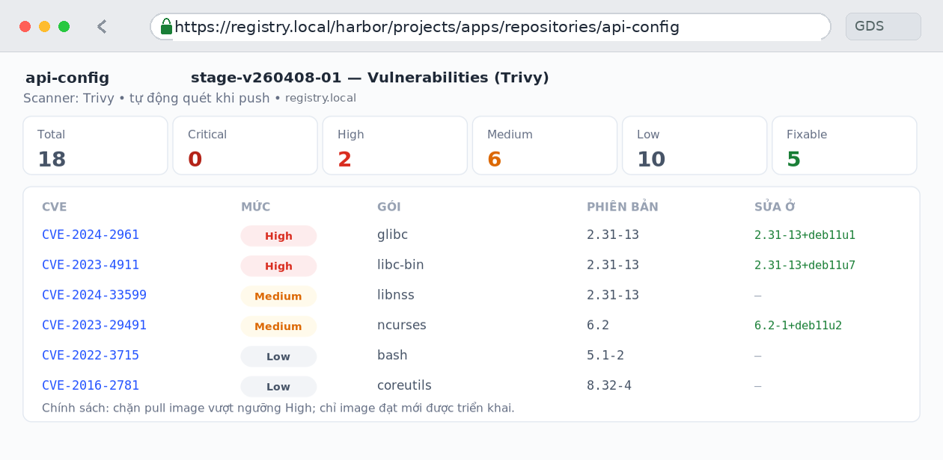
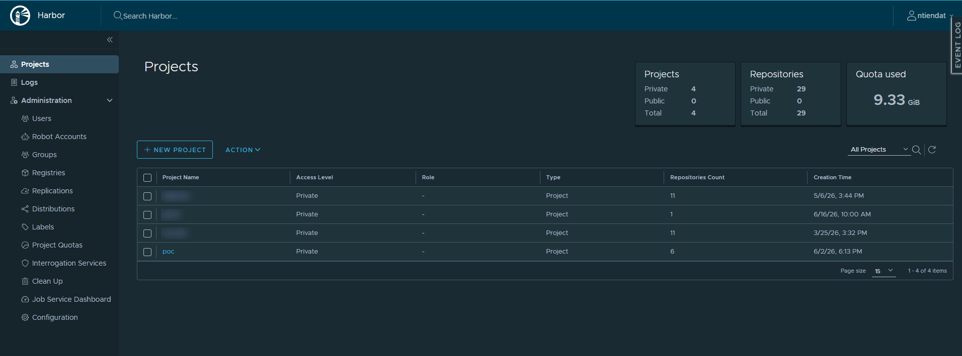
PHẦN 4 — TRIỂN KHAI
Registry nội bộ Harbor & quét lỗ hổng Trivy
Các project image trên Harbor (registry nội bộ)
Hình 4.11. Kết quả quét lỗ hổng Trivy tích hợp trong Harbor
Image được đẩy lên registry nội bộ và tự động quét lỗ hổng khi push; chính sách chặn pull image vượt ngưỡng nghiêm trọng — bảo mật chuỗi cung ứng.
Notes:
Image sau khi build được đẩy lên Harbor — registry nội bộ. Harbor tích hợp sẵn Trivy để tự động quét lỗ hổng mỗi khi push, kèm chính sách chặn pull những image có lỗ hổng vượt ngưỡng, góp phần bảo mật chuỗi cung ứng phần mềm.

Slide 11
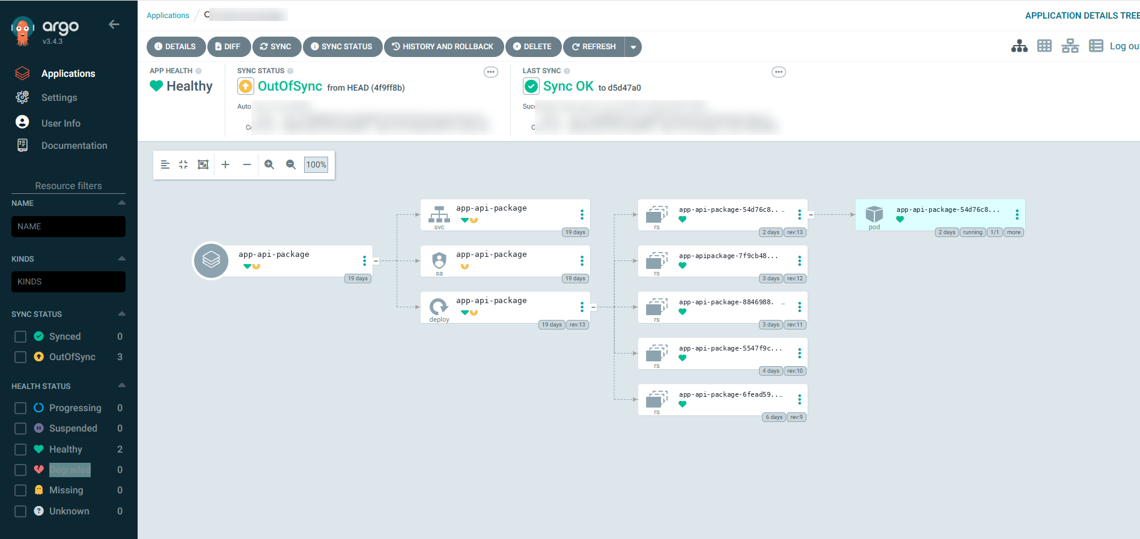
PHẦN 4 — TRIỂN KHAI
Phân phối liên tục theo GitOps với Argo CD
Argo CD theo dõi kho devsecops, tự đồng bộ trạng thái mong muốn vào Kubernetes & tự phục hồi
Trạng thái Synced/Healthy & cây tài nguyên ứng dụng trên Argo CD
Notes:
Argo CD theo dõi kho devsecops và tự đồng bộ trạng thái mong muốn vào cụm Kubernetes; cơ chế tự phục hồi bảo đảm cụm luôn khớp với Git. Giao diện cho thấy ứng dụng ở trạng thái Synced và Healthy cùng toàn bộ cây tài nguyên Deployment, Service, Pod, Ingress.

Slide 12
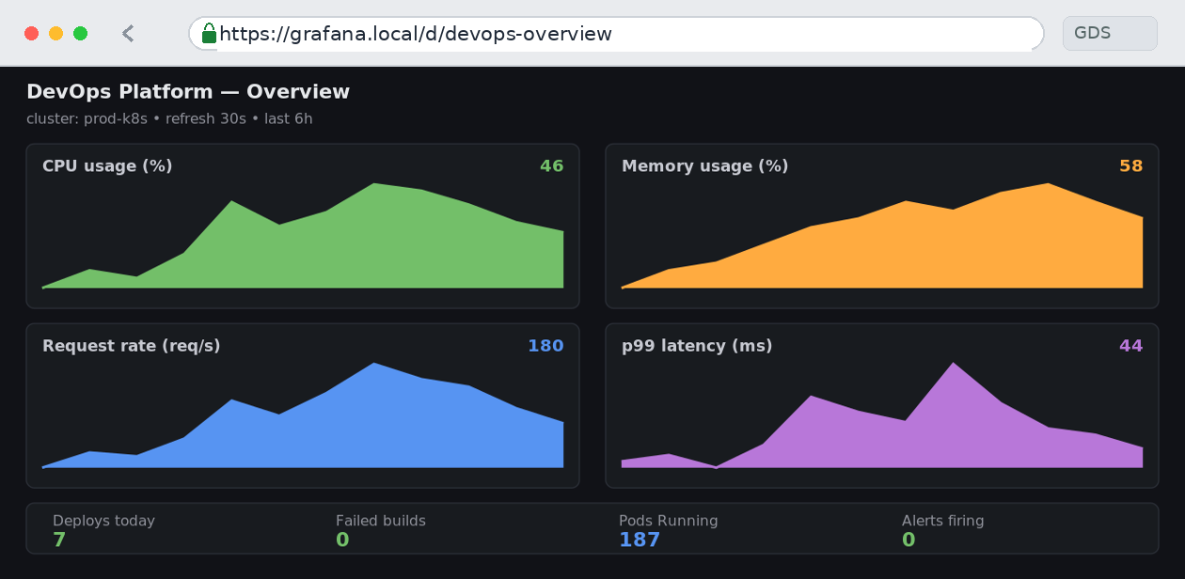
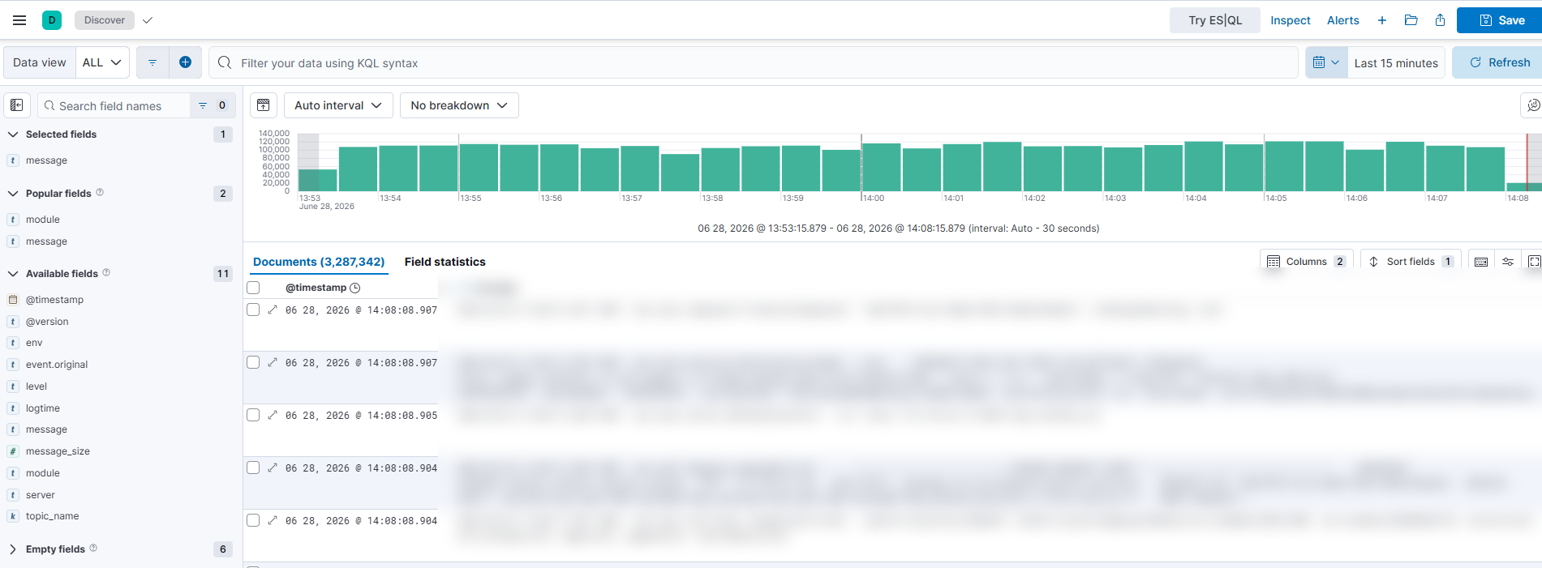
PHẦN 4 — TRIỂN KHAI
Giám sát tập trung: Log (ELK) & Metrics (Grafana)
Tra cứu log tập trung trên Kibana (Discover)
Hình 4.20. Bảng điều khiển giám sát trên Grafana
Filebeat → Kafka (đệm) → Logstash → Elasticsearch → Kibana cho log; Prometheus → Grafana cho metrics, có cảnh báo. Dev và vận hành cùng tra cứu.
Notes:
Giám sát tập trung gồm hai mảng. Log: Filebeat thu từ các pod, đẩy vào Kafka làm hàng đợi đệm, Logstash xử lý và ghi vào Elasticsearch, Kibana trực quan hóa. Metrics: Prometheus thu thập, Grafana hiển thị và cảnh báo. Nhờ đó dev và vận hành cùng tra cứu, giảm thời gian xử lý sự cố.

Slide 13
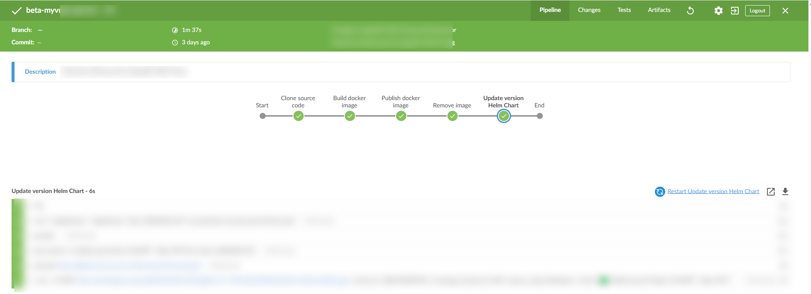
PHẦN 5 — DEMO & ĐÁNH GIÁ
Demo 1: Triển khai tự động end-to-end
1
Đánh tag phát hành trên GitLab (vd: stage-v260408-01)
2
Jenkins chạy CI: build → Sonar → push image (Trivy) → cập nhật Helm Chart
3
Argo CD đồng bộ phiên bản mới lên Kubernetes
4
Ứng dụng vận hành; toàn trình chỉ vài phút, 0–1 thao tác tay
Pipeline triển khai tự động & thông báo Telegram (Jenkins Blue Ocean)
Notes:
Kịch bản 1 minh chứng triển khai tự động: chỉ cần đánh tag trên GitLab, toàn bộ chuỗi CI/CD tự động chạy — build, quét, đóng gói, cập nhật cấu hình, Argo CD đồng bộ lên Kubernetes, pod kéo image từ registry nội bộ và khởi chạy. Kết thúc có thông báo Telegram. Toàn trình chỉ mất vài phút với gần như không thao tác tay.

Slide 14
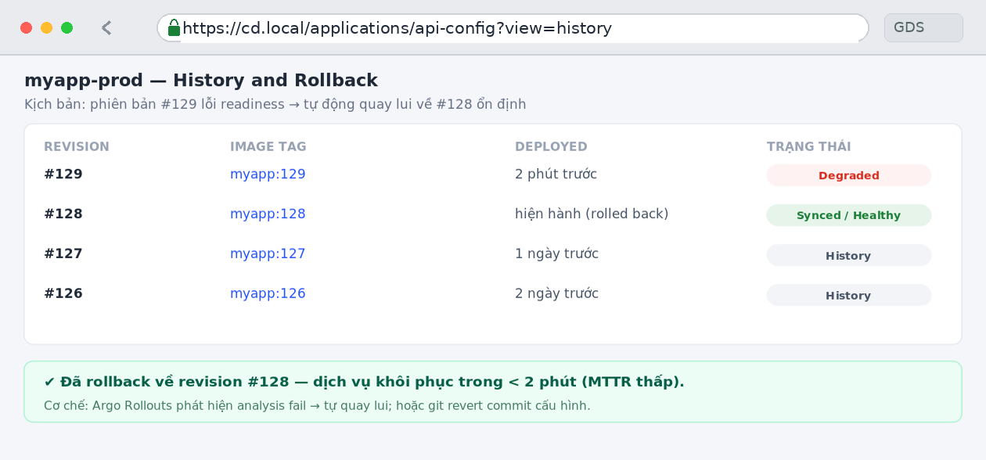
PHẦN 5 — DEMO & ĐÁNH GIÁ
Demo 2: Khôi phục sự cố (rollback)
Khi phiên bản gặp lỗi → Argo CD: History and Rollback → quay lui phiên bản ổn định trong vài phút
Hình 5.5. Quay lui (rollback) về phiên bản ổn định qua Argo CD
Notes:
Kịch bản 2 kiểm thử khả năng khôi phục. Khi một phiên bản gặp sự cố, quản trị viên vào Argo CD, mục History and Rollback, chọn phiên bản ổn định trước đó để quay lui. Nhờ GitOps, việc rollback nhanh chóng và minh bạch, giúp giảm mạnh thời gian khôi phục MTTR.

Slide 15
PHẦN 5 — DEMO & ĐÁNH GIÁ
Đánh giá hiệu quả theo nhóm chỉ số DORA
Lead time
Tần suất triển khai
MTTR
Thao tác tay
vài giờ → ~5–10 phút
1–2 lần/tuần → nhiều lần/ngày
30–60 phút → vài phút
nhiều bước → 0–1 bước
Chỉ số | Trước (thủ công) | Sau (CI/CD) | Cải thiện
Lead time (tag → vận hành) | ~ vài giờ | ~ 5–10 phút | Rút ngắn mạnh
Tần suất triển khai | 1–2 lần/tuần | Nhiều lần/ngày | Tăng cao
MTTR (khôi phục sự cố) | ~ 30–60 phút | ~ vài phút | Giảm mạnh
Tỉ lệ thay đổi gây lỗi | Cao | Thấp (~5%) | Cải thiện
Notes:
Đánh giá theo bốn chỉ số DORA, so sánh trước và sau. Lead time rút ngắn từ vài giờ xuống còn 5–10 phút; tần suất triển khai tăng từ 1–2 lần mỗi tuần lên nhiều lần mỗi ngày; MTTR giảm từ 30–60 phút xuống còn vài phút; số thao tác tay khi phát hành gần như bằng không. Số liệu mang tính minh họa theo môi trường thực tập nhưng phản ánh rõ xu hướng cải thiện.

Slide 16
Kết luận & Hướng phát triển
KẾT QUẢ ĐẠT ĐƯỢC
HƯỚNG PHÁT TRIỂN — MLOps & AIOps
Nền tảng CI/CD chạy end-to-end theo GitOps với Argo CD trên Kubernetes
MLOps: Áp dụng CI/CD–GitOps cho vòng đời mô hình ML: quản lý phiên bản dữ liệu/mô hình, CI/CD/CT, model registry, giám sát drift
Kiểm soát chất lượng & quét bảo mật image tự động trong pipeline
AIOps: Dùng AI phân tích log & metrics để tự phát hiện bất thường, dự báo và cảnh báo sớm sự cố
Giám sát tập trung log + metrics, có cảnh báo & thông báo Telegram
Bảo mật & phát hành: Vault/SSO, ký image (Cosign), kiểm soát chấp nhận (Kyverno); canary/blue-green tự rollback theo SLO
Quản trị an toàn qua JUMP; cải thiện rõ rệt các chỉ số DORA
Trân trọng cảm ơn quý thầy cô và các bạn đã lắng nghe!
Notes:
Tong ket, de tai da xay dung va van hanh thanh cong nen tang CI/CD tu dong theo GitOps, tich hop kiem soat chat luong, bao mat image va giam sat tap trung, quan tri an toan qua JUMP server, voi ket qua cai thien ro ret theo chi so DORA. Huong nghien cuu va ap dung trong tam tiep theo la mo rong nen tang sang MLOps va AIOps. Em xin tran trong cam on va san sang lang nghe gop y cua quy thay co.

